Slide 1
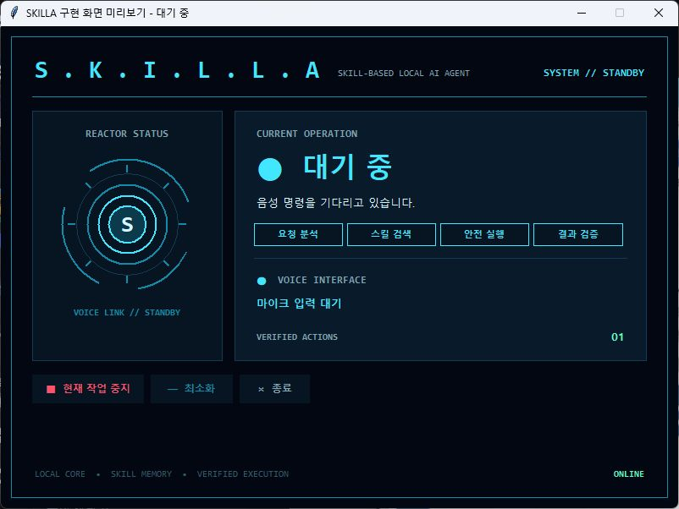
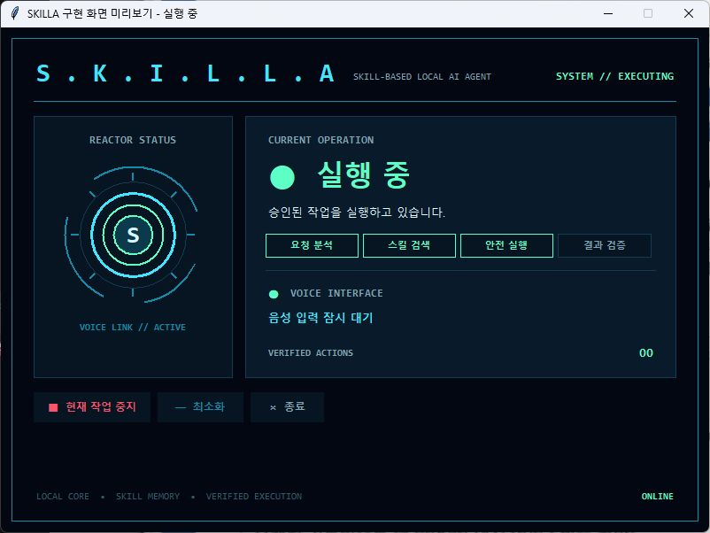
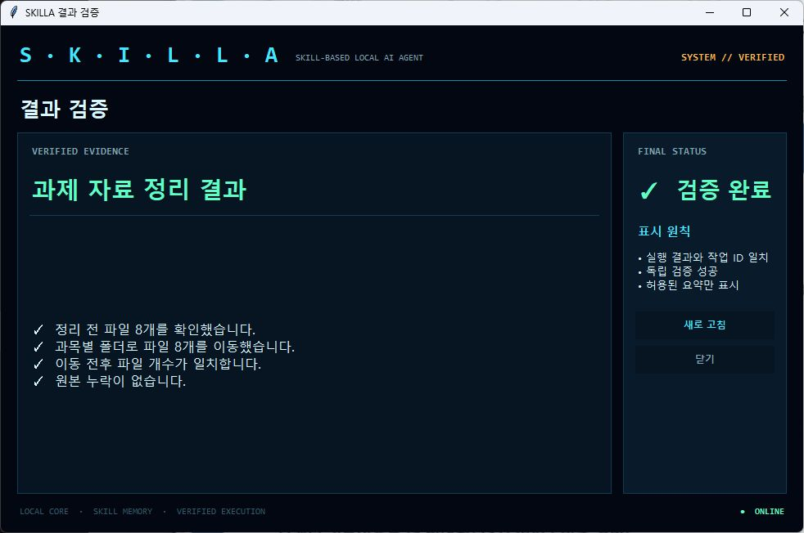
SKILLA
스킬 로컬 기반 AI 에이전트
사용자가 불편했던 반복 작업을 저장하고, 다음 실행에서 다시 쓰는 Windows 프로그램
SKILL-BASED LOCAL AI AGENT · 실제 구현과 자체 검증
01
문제 → 해결: 왜 만들었는가
기존 AI 에이전트
SKILLA의 해결
• 같은 작업도 매번 계획을 새로 생성
• 파일·폴더·예외를 처음부터 다시 판단
• 성공·실패 경험이 다음 실행에 남지 않음
• 반복할수록 시간·호출·토큰이 계속 누적
➜
• 반복 절차를 ‘스킬’로 저장
• 실행 때 달라지는 파일명·상태만 다시 확인
• 실제 PC 상태로 성공 여부를 별도 검증
• 실패 기록은 자동 반영하지 않고 개정 초안으로 검토
스킬 = 작업 순서 + 판단 기준 + 완료 확인 방법 | 로컬 = 사용자 PC 안에서 스킬·실행 기록 관리
02
전체 실행 구조 — 요청부터 결과 확인과 개정까지
사용자 요청
➜
의도 확인
➜
스킬 검색
➜
계획 생성
➜
안전 확인
➜
PC 실행
➜
결과 검증
➜
기록
음성·텍스트
명령 대상
승인 버전
순서 구성
필요 시 승인
등록 기능
실제 상태
성공·실패
반복 실패·예외 발생
➜
개정 스킬 초안 생성
➜
사용자 승인 전까지 실행에 사용하지 않음
일반 질문·일회성 요청은 스킬로 저장하지 않고 일반 처리
03
구체적인 사용 예시 — 저장할 것과 매번 확인할 것을 구분
예시 A
과제 자료 정리
예시 B
PC 작업 모드 준비
저장: 파일 찾기 → 과목 판단 → 폴더 이동 → 결과 확인
저장: 앱 실행 → 장치 설정 → 창 배치 → 결과 확인
매번 확인: 이번 주 파일명·개수·내용·예외 파일
매번 확인: 현재 앱·장치 상태·사용자 지정 값
검증: 이동 전후 파일 수 일치, 원본 누락 없음
검증: 대상 앱 실행, 설정 값과 창 상태 재확인
04
실제로 구현된 화면 — 같은 코드로 상태와 기록을 표시
대기·최근 완료 상태
안전 실행 상태
독립 검증 결과
핵심 구현
① 음성·텍스트 요청 ② 승인된 스킬 검색 ③ 등록된 기능만 실행 ④ 실제 PC 상태 재확인 ⑤ 실행 기록 기반 개정 초안
안 되는 것을 된다고 표시하지 않음 · 검증되지 않은 결과는 결과 창에 표시하지 않음 · 스킬 개정은 사용자 승인 후 반영
그림 1. SKILLA 문제 해결 구조와 실제 구현 화면
※ 2쪽에서 사용 모델, 실험 환경, 평가 기준과 한계를 설명

Slide 2
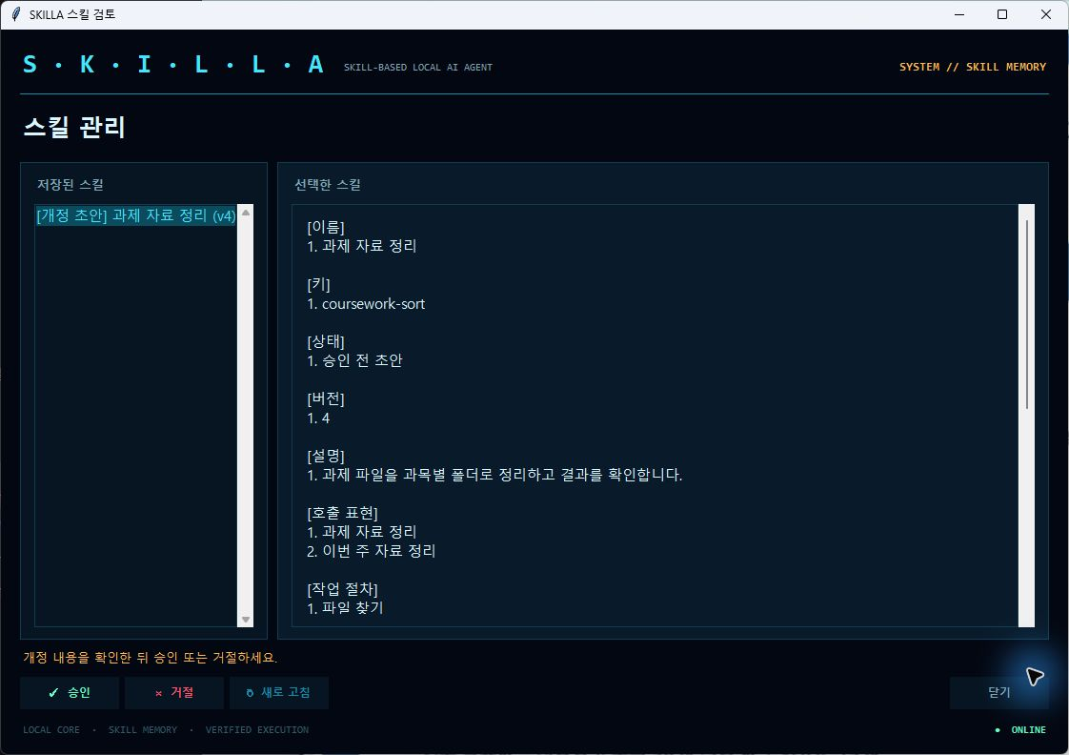
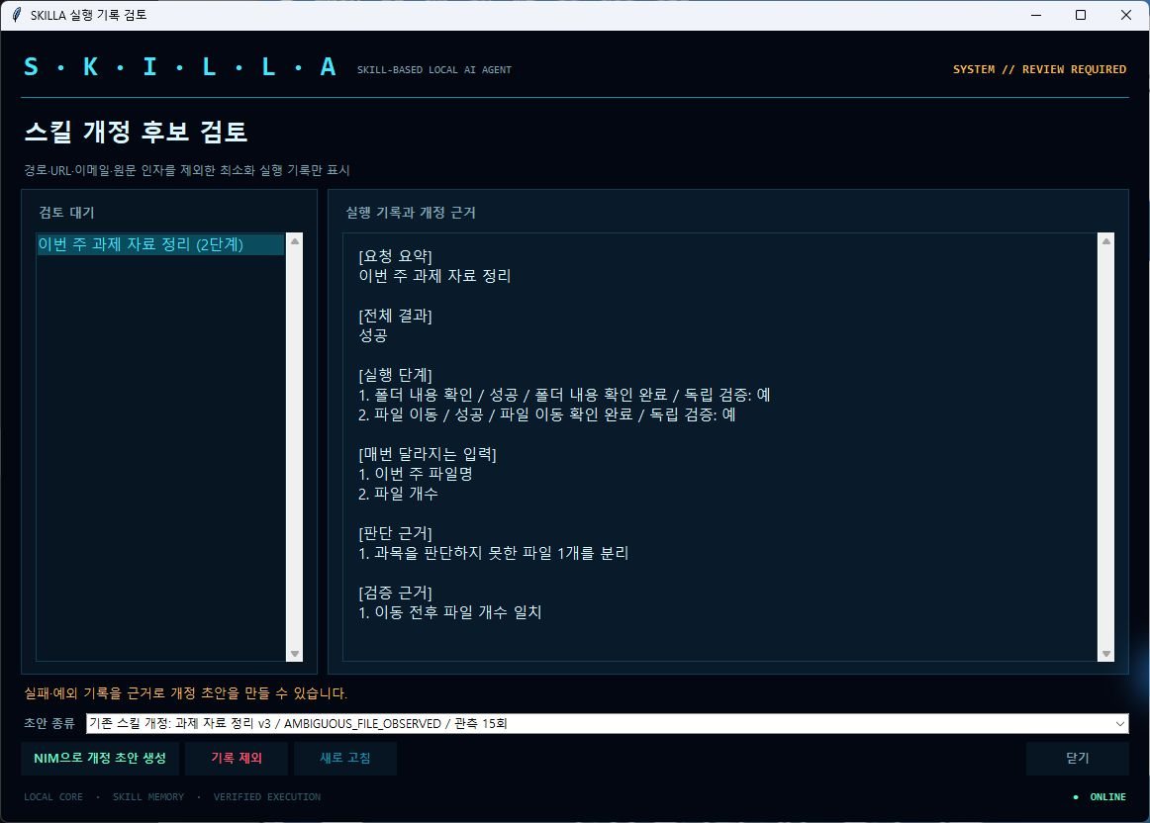
SKILLA | 모델·실험·검증 부록
어떤 모델을 사용했고, 어떤 환경에서 무엇을 측정했는가
구성·수치·한계를 코드와 실행 기록으로 확인
05
실제 사용 모델과 역할
LLM
STT
TTS
z-ai/glm-5.3-flash
faster-whisper-small
Edge Neural TTS
요청 의도 분류 · 기본 계획 · 사용자가 요청한 스킬 초안
한국어 음성을 문자 명령으로 변환
ko-KR-SunHiNeural 음성으로 상태·결과 안내
LLM = 문장을 이해하고 순서를 만드는 언어 모델 | STT = 음성을 글자로 변환 | TTS = 글자를 음성으로 읽음
06
재현 가능한 자체실험 환경
실험 PC
재현 조건
• Windows 11 Home 10.0.26300
• AMD Ryzen 5 9500F 6-Core
• RAM 15.4 GB
• NVIDIA GeForce RTX 5060 Ti
• 작업 5종 × 3회 × 조건 4종 = 60개 관측
• seed 2026102001, 실행 묶음 developer10
• 매 실행 전 같은 초기 파일 묶음 생성
• 초기 상태 SHA-256 불일치 시 수집 거부
• 실패·계획 오류·예산 초과도 제외하지 않음
07
비교 조건과 평가 기준
SK0
스킬 없음
SK1
일반 지침
SK2
최초 스킬
SK3
실패 반영 개정 스킬
성공률: 독립 검증 통과 비율 | 시간: 요청 시작~검증 완료 | 호출 수: LLM 사용 횟수 | 토큰: 입력+출력 | 확인: 사용자 개입 횟수
성공 여부는 AI의 ‘완료했습니다’ 문장이 아니라 파일·창·폴더의 실제 상태로 판정
08
자체실험 결과와 해석
조건
성공
평균 시간
평균 호출
평균 토큰
해석
SK0
10/15
18.783초
2.200
3,759.5
스킬 없음
SK1
12/15
18.614초
2.467
4,268.9
일반 지침
SK2
12/15
25.742초
3.000
5,680.9
최초 스킬
SK3
14/15
12.367초
1.867
3,135.7
가장 높은 성공·낮은 평균 비용
SK3 대 SK0: 평균 시간 34.2% 감소, 평균 토큰 16.6% 감소 · 복잡한 파일 정리에서 차이가 주로 관측
09
스킬 검토와 개정 후보 화면 — 기록을 사람이 확인
스킬 내용·허용 기능 검토
실패·예외 근거와 개정 대상 검토
한계: 개발 PC 1대·15개 블록의 소규모 자체실험이며, Holm 보정 뒤 성공률 차이는 통계적으로 유의하지 않음

